Slide 1


Slide 2

На дорогах знаков много,
Их все дети должны знать!
И все правила движения
Должны точно выполнять.

Slide 3


По полоскам чёрно-белым
Пешеход шагает смело.
Кто из вас ребята знает –
Знак что этот означает?
Дай машине тихий ход…..

Slide 4

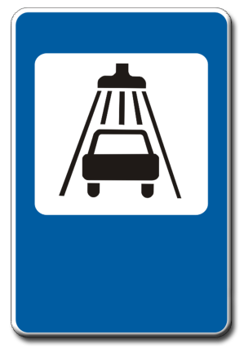
Я не мыл в дороге рук,
Поел фрукты, овощи
Заболел и вижу пункт
Медицинской ……….

Slide 5
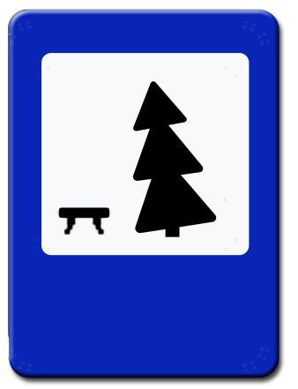

Путь не близок на беду
Ты не взял с собой еду
Вас спасёт от голоданья
Знак дорожный пункт …..

Slide 6


Коль водитель вышел весь,
Ставит он машину здесь,
Чтоб, не нужная ему,
Не мешала никому….

Slide 7


Вот он знак, каких немного:
Это главная дорога!
Если едешь ты по ней,
Всех становишься главней,
И тебе, как будто Богу,
Уступают все дорогу!

Slide 8
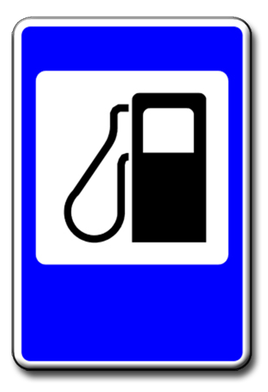
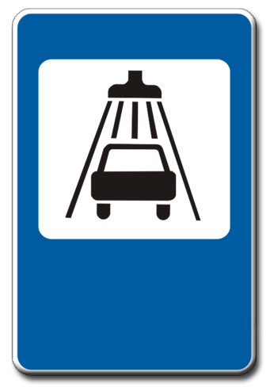
Не доедешь без бензина
До кафе и магазина.
Этот знак вам скажет звонко:
"Рядышком бензоколонка!"

Slide 9


Знак водителей стращает,
Въезд машинам запрещает!
Не пытайтесь сгоряча
Ехать мимо кирпича!

Slide 10


Коль в грязи капот и шины,
Надо срочно мыть машину.
Ну, раз надо, значит, надо.
Вот вам знак, что мойка рядом!

Slide 11













